Slide 1

Project-UniPlay
정도윤
https://github.com/YOuO506/Project-Uniplay

Slide 2
프로젝트 개발 개요
간단한 미니게임 플랫폼을 구현하여 사용자 경험과 게임 기능을 통합
Unity 기반 미니게임과 ASP.NET 웹을 하나의 DB로 연동한 플랫폼
★ 주요기능
◎ Unity
- 여러 게임의 플레이 기능
- 로그인, 회원가입 기능
- 게임 내 치장형 아이템, 기능형 아이템 사용
◎ Web
- 상점 기능
- 게임 내 재화로 구매기능 구현
- 공지사항, 커뮤니티 게시판 기능
- 각 게임별 랭킹 시스템

Slide 3
프로젝트 관련 사항
Project 명 | 게임을 활용한 Web 상점 구현
Project 기능 | Unity로 여러 게임이 가능한 플랫폼 구현 ASP.NET 기반 웹 사이트와 연동
지도 교수님 | 현승렬 교수님
학번 | 42125030
성명 | 정도윤

Slide 4
개발 환경
OS | Window 10
SERVER | MSSQL Server 2022
IDE | Unity, Visual Studio, SSMS
언어 | C#, HTML, SQL
디자인 도구 | Adobe Photoshop CS6, Aseprite

Slide 5
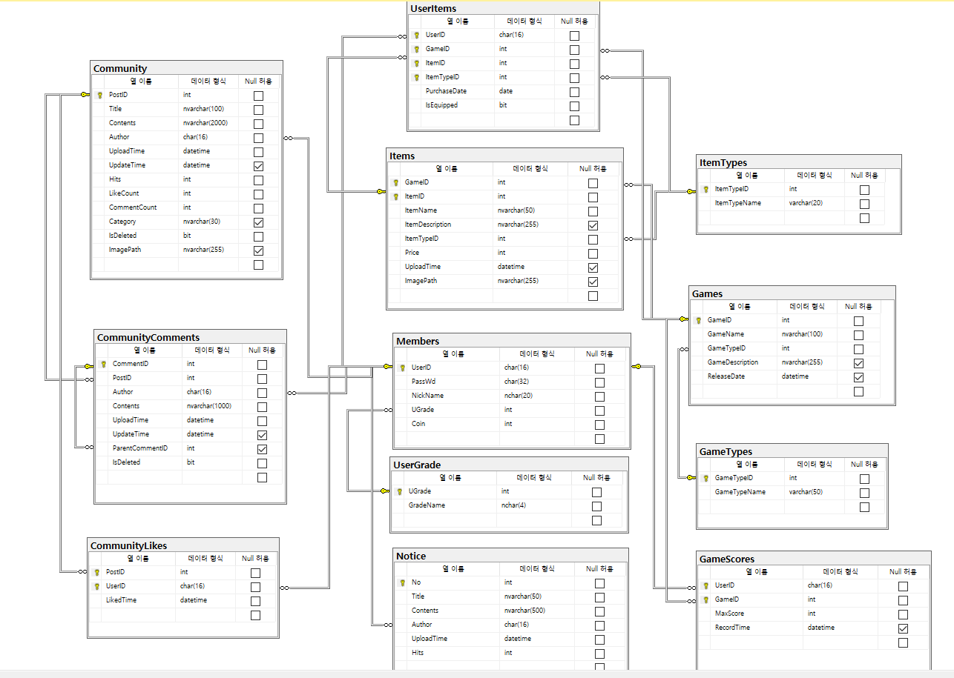
<ERD>
사용자의 보유 아이템 관리
커뮤니티 게시판 관리
상점 아이템
기능형, 치장형 구분
게임 관리
커뮤니티 게시판 댓글 관리
사용자 관리
게임 카테고리 구분
사용자 등급 (관리자, 일반)
커뮤니티 게시판 좋아요 관리
공지사항 관리
랭킹 관리

Slide 6


Slide 7
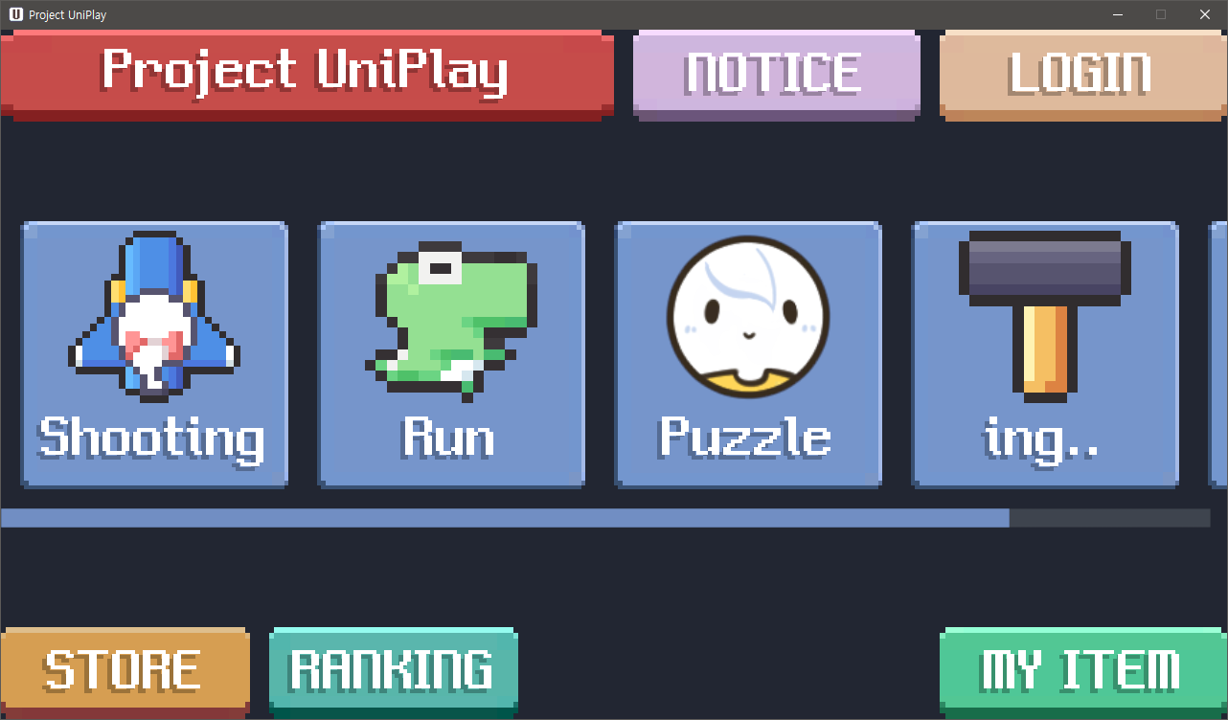
Unity
◎ Unity 메인
실행 시 메인 화면, 통합형 구조
타이틀 이미지 : 이미지 및 게임명
공지사항 : web 공지사항 페이지 이동
로그인 : 로그인 및 회원가입 화면
게임 : 게임 클릭시 해당 게임으로 이동
상점 : web 상점 페이지 이동
랭킹 : web 랭킹 페이지 이동
인벤토리 : web에서 산 아이템 확인

Slide 8
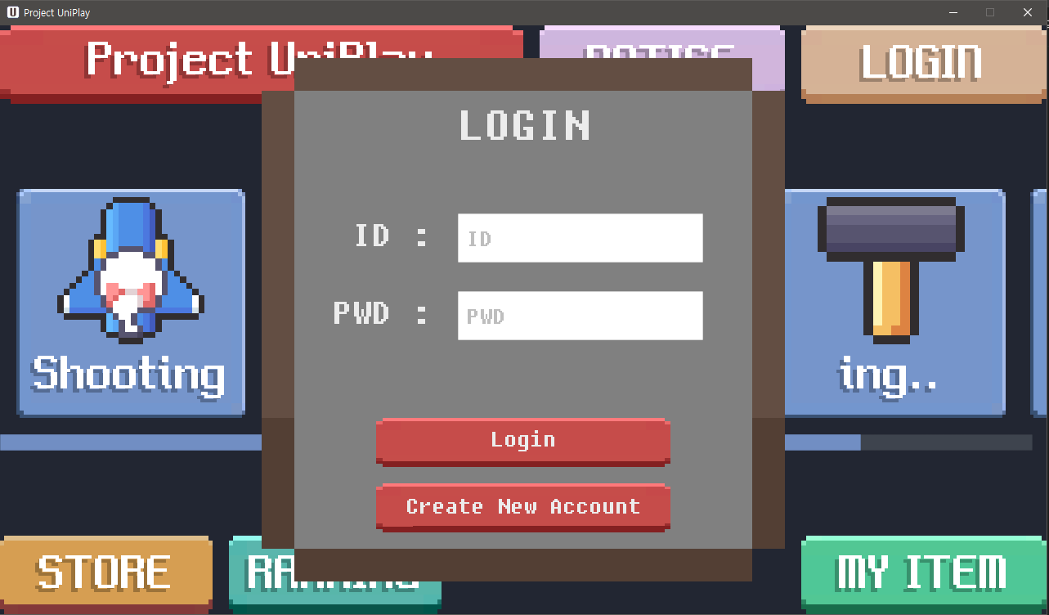
Unity
◎ 로그인 및 회원가입
▶ 로그인
ID, PWD : ID 및 PWD 입력
Login : 버튼 클릭 시 로그인
Create New Account : Web
회원가입으로

Slide 9
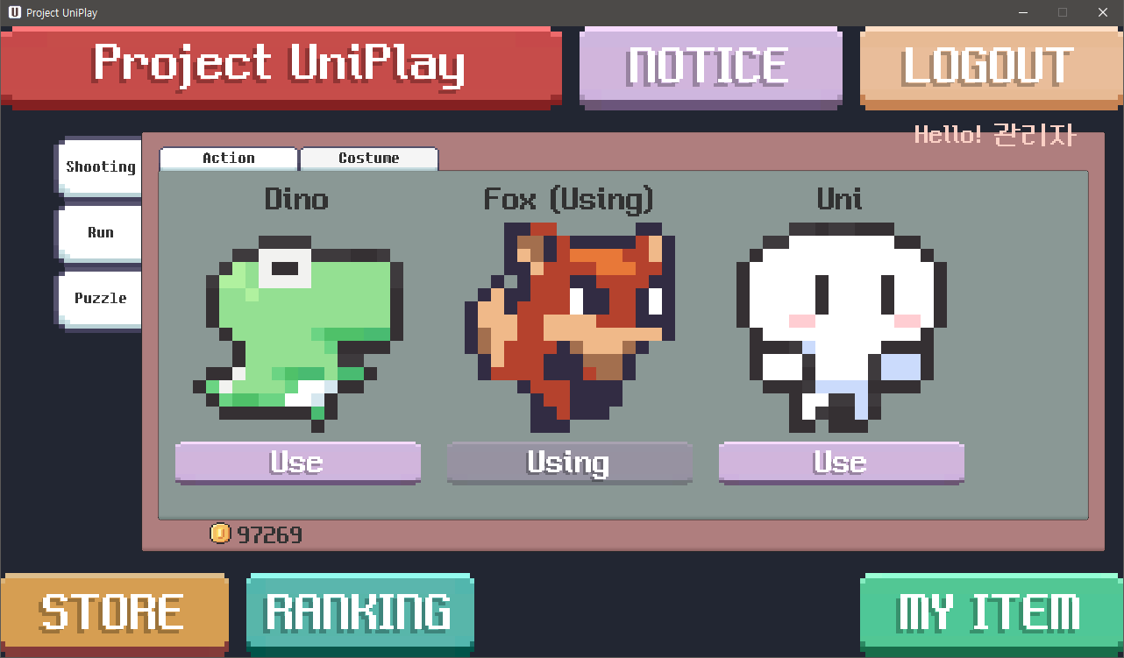
Unity
◎ 인벤토리
상점에서 구매한 아이템을 관리
좌측 버튼 : 각 게임별 아이템 태그
Costume 버튼 : 치장형 아이템
Action 버튼 : 기능형 아이템
아이템 : 상품 사진
Use 버튼 : 아이템의 활성화

Slide 10
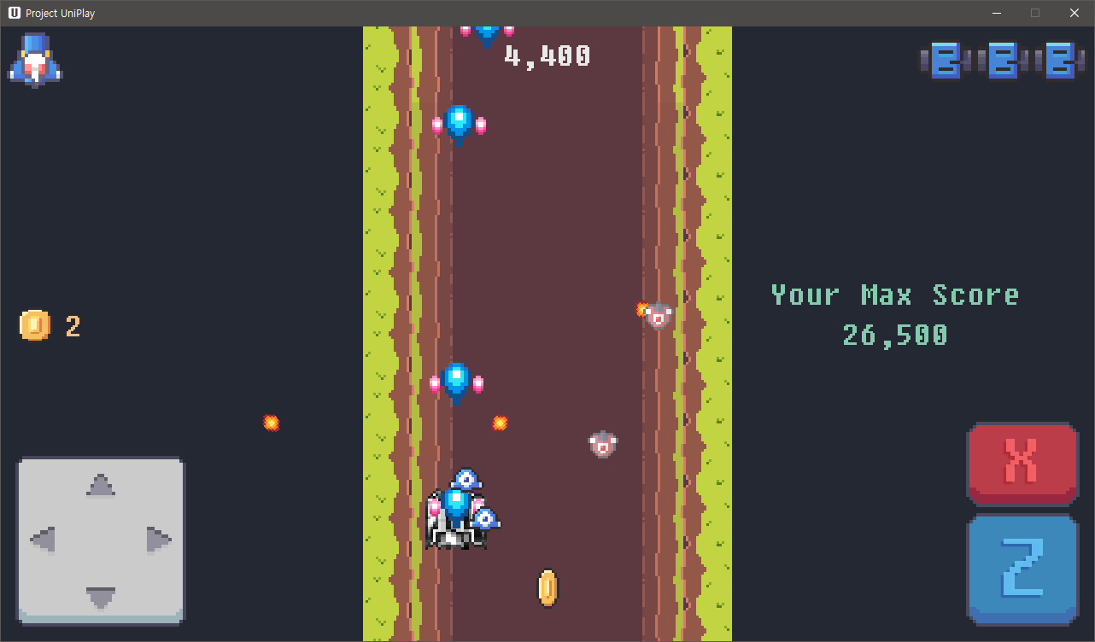
Unity
◎ 게임1 – 탄막 슈팅 게임
총알을 피하며 적을 쓰러뜨리고
인 게임 아이템 및 코인, 점수를 획득
기본 목숨 3개, 모두 소모 시
Retry버튼과 Exit버튼 및 최종 점수 표시

Slide 11
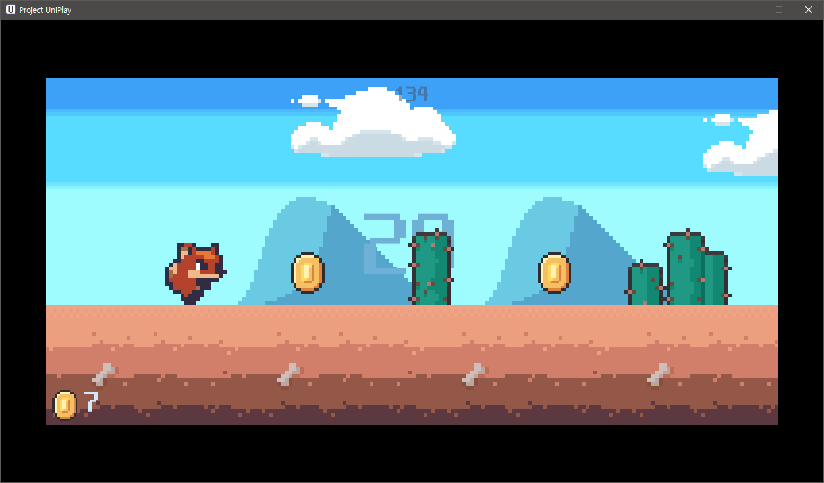
Unity
◎ 게임2 – 런 게임
장애물을 피해 달리면서
인 게임 아이템 및 코인 획득
거리에 비례해서 점수 측정
장애물에 부딪히면 게임 오버
게임 오버 시 Retry버튼과 Exit버튼
및 최종 점수 표시

Slide 12
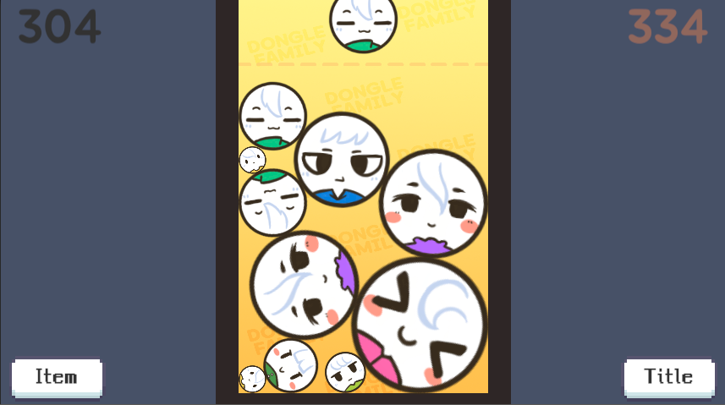
Unity
◎ 게임3 – 수박 게임
한정된 공간 안에서 랜덤 객체를 위에서
떨어뜨림
같은 객체끼리 합치면 더 큰 객체로 변신
과일이 쌓여 일정 높이에 도달한 후 5초
이내에 게임 종료
각 객체별 점수 및 코인 수치 존재
게임 종료 후 합산하여 최종 점수 및
획득 코인 결산

Slide 13


Slide 14
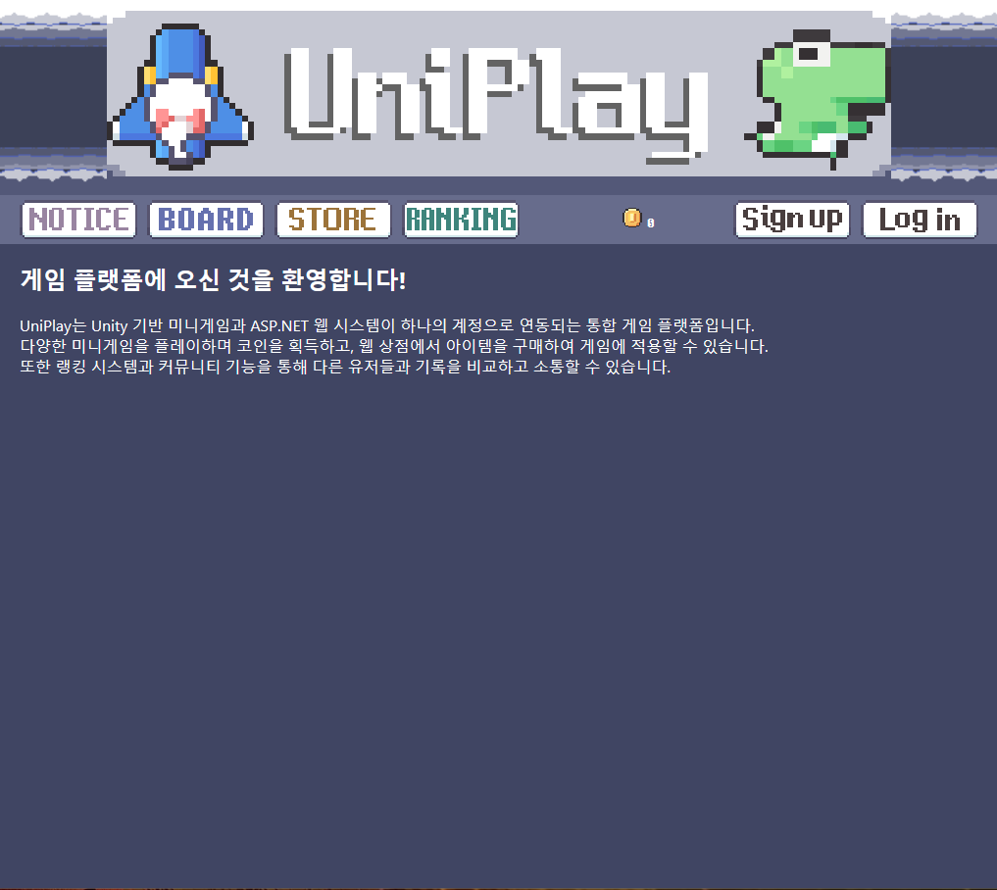
Web
◎ Web 메인
실행 시 메인 화면
타이틀 이미지 : 이미지 및 게임명
클릭 시 메인 페이지 (현재 화면) 이동
Notice : 공지사항 페이지로 이동
BOARD : 커뮤니티 게시판으로 이동
STORE : 상점 페이지로 이동
RANKING : 랭킹 페이지로 이동
Sign up, Log in : 해당 페이지 이동

Slide 15
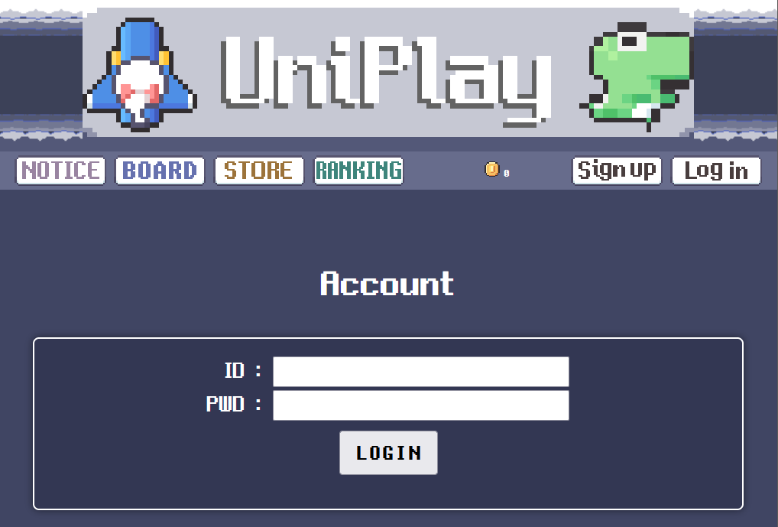
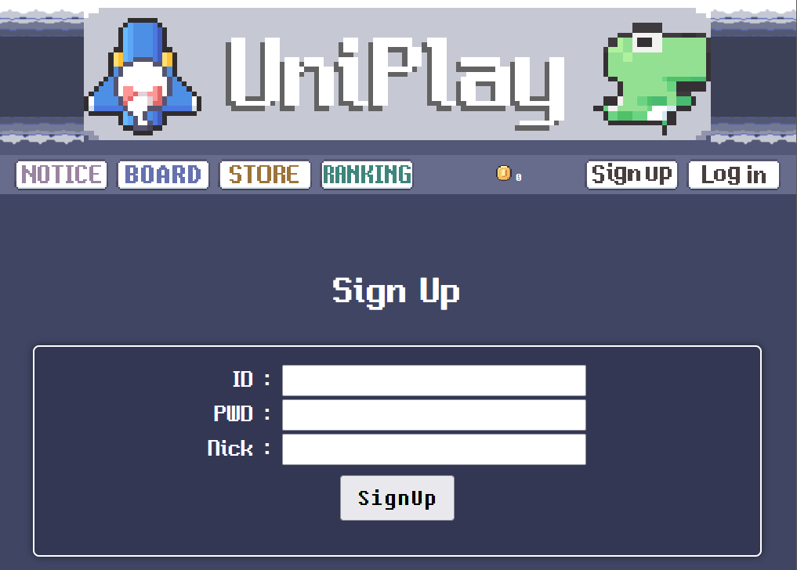
Web
◎ 로그인 및 회원가입
Unity의 로그인, 회원가입과 동일
▶ 로그인
ID, PWD : ID 및 PWD 입력
로그인 : 버튼 클릭 시 로그인
▶ 회원가입
ID, PWD, Nick : 정보 입력
회원가입 : 계정 생성

Slide 16
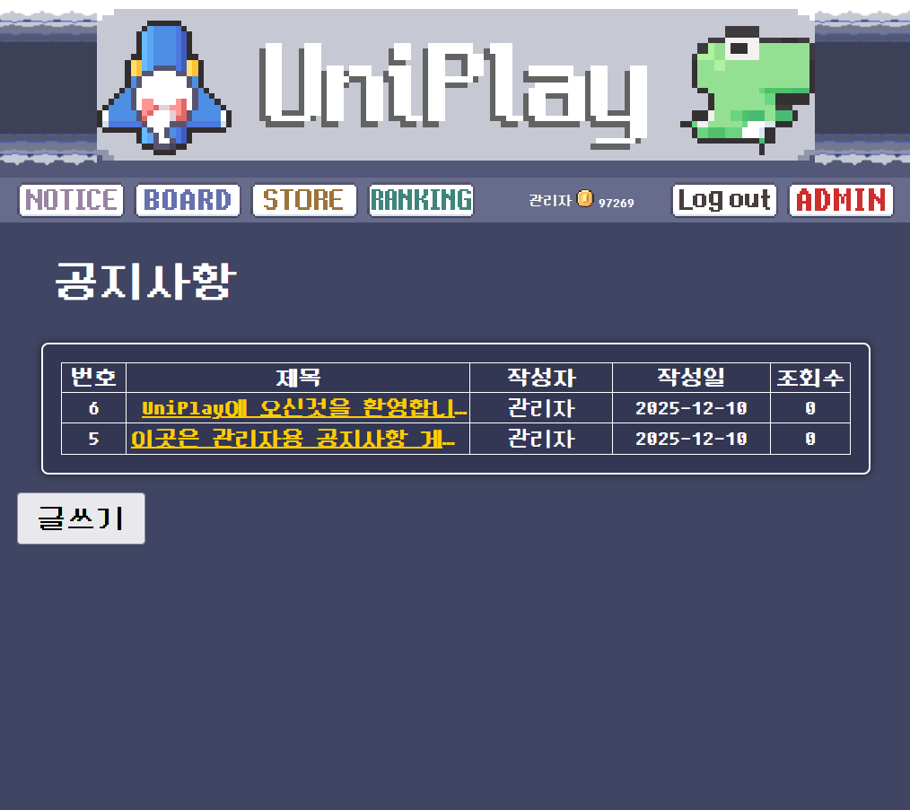
Web
◎ 공지사항
관리자의 글쓰기 권한이 있는 공지 페이지
번호 : 글 번호
제목 : 글 제목
작성자 : 글쓴이
작성일 : 작성일
조회수 : 조회수
글쓰기 : 버튼 클릭 시 글쓰기 화면으로

Slide 17
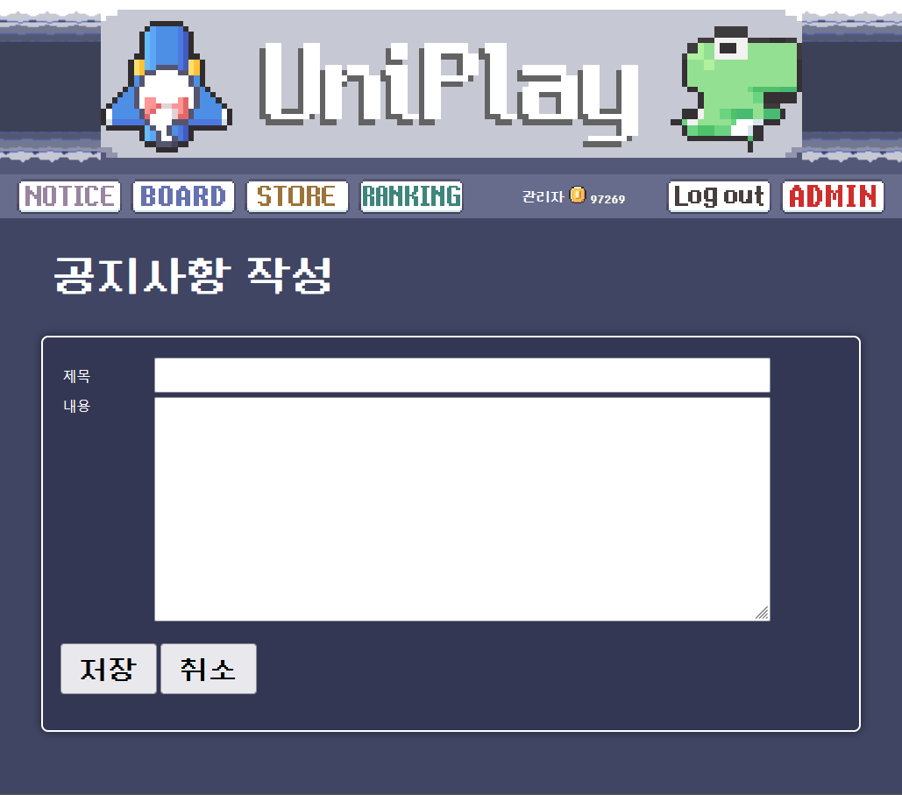
Web
◎ 공지사항 글쓰기
관리자 글쓰기 화면
제목 : 글 제목
내용 : 공지 내용
버튼 클릭 시 공지 등록

Slide 18
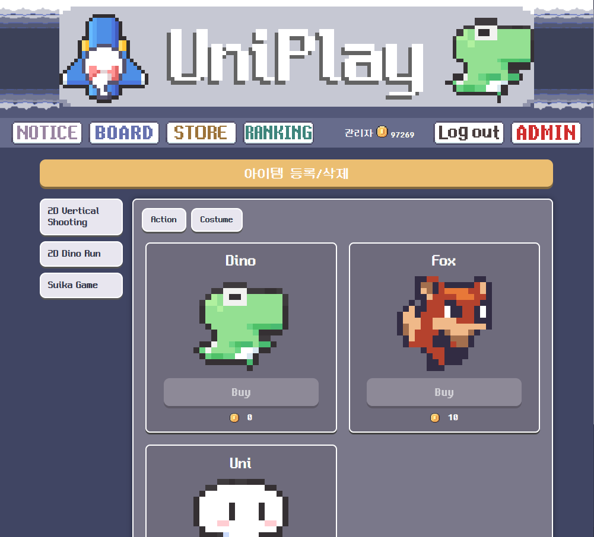
Web
◎ Web 상점
게임 내 얻은 코인으로 아이템 구매
좌측 버튼 : 태그 클릭 시 해당 게임의
아이템 목록 화면 표시
상품 : 아이템 이미지 표시
Buy 버튼 : 가격표시 및 클릭 시 구매
메시지 팝업, 구매
등록 : 관리자 계정에만 표시되는
상품 등록 페이지 이동 버튼

Slide 19
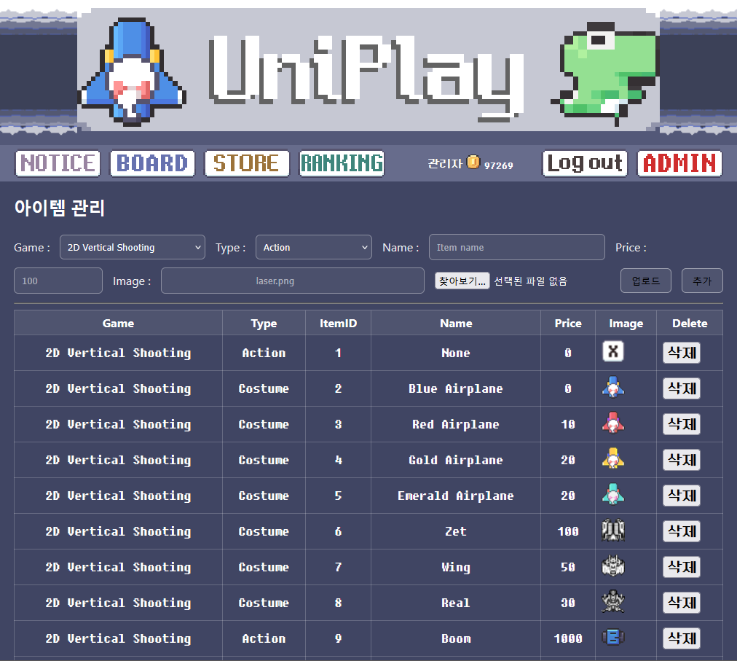
Web
◎ 상품 등록 페이지
관리자 상품 등록 페이지
Game : 어느 게임의 상품인지 설정
Type : 아이템의 타입 (치장형, 기능형)
Name : 등록할 상품의 이름
Price : 등록할 상품의 코인 가격
Image : 등록할 상품의 이미지를
컴퓨터 내에서 찾고 업로드
추가 : 상품 등록

Slide 20
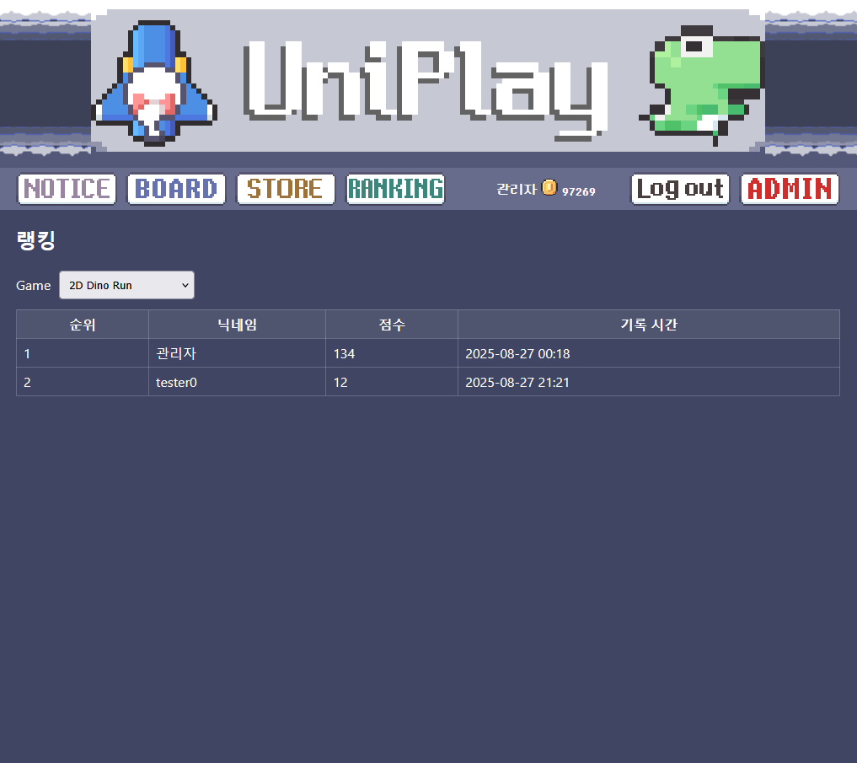
Web
◎ 랭킹 페이지
각 게임별 유저의 점수 랭킹 표시 페이지
Game : 선택 시 해당 게임의 랭킹
목록 화면 표시
순위 : 오름차순으로 순위 표시
닉네임 : 해당 기록을 세운 유저의 이름
점수 : 해당 게임 기록의 점수
기록 시간 : 해당 순위의 기록 시간

Slide 21
THANK YOU.
경청해 주셔서 감사합니다.
https://github.com/YOuO506/Project-Uniplay

